Slide 1
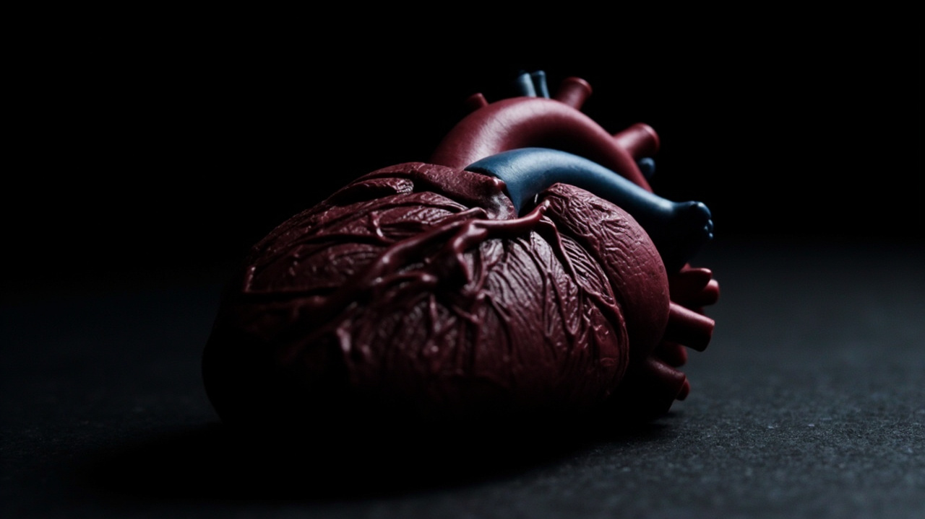
生物 · 七年级下册
人体的血液循环
体循环与肺循环
Notes:
开场不急着报课题。先让全班安静十秒，把手指按在颈侧或手腕上，数自己的脉搏。数完问一句：刚才这十秒，你的心脏跳了大约十次，它在把什么送到哪里去？
设计意图：把"血液循环"从课本名词拉回学生自己的身体。学生对心脏的已有印象往往只有"跳动"，没有"路线"，本节课要补的正是路线。
过渡语：心脏一刻不停地跳，跳了十几年了。它到底在忙什么？为什么它一停，人几分钟就没了？今天我们跟着一滴血走完全程。

Slide 2
心跳不能停的理由
75
次 / 分钟
成人安静时心跳，一天约十万次
20
秒 / 一圈
一滴血跑遍全身回到原点
4~6
分钟
血流停止后脑细胞开始不可逆损伤
Notes:
这三个数字是本课的"本质问题"入口，不要一口气念完，一个一个抛。
讲法：
第一个数，让学生对照刚才自己数的脉搏，多数人在 60~100 之间，说明这是活体数据不是课本数据。
第二个数，重点渲染：只要 20 秒，一滴血就能从心脏出发跑遍全身再回来。这条路有多长、经过哪里，就是今天要画出来的。
第三个数，抛出本质问题——为什么偏偏是"血流一停就完"，而不是别的器官停？
引导追问：血液到底运的是什么，重要到断供四分钟就致命？（期待答案：氧气。若学生只说"营养"，追问：饿几天不死，为什么缺氧几分钟就不行？）把结论压到一句：血液循环的核心任务是不间断送氧、带走二氧化碳。
学生常见卡点：以为心脏"制造"血液或氧气。要明确心脏只是泵，氧来自肺，心脏负责把它送出去。

Slide 3
这节课你要会
说出心脏四腔与四条大血管的连接
能在图上指认并说出血流方向
按顺序讲出体循环与肺循环的路径
不看书，独立复述，起点终点不错
判断任一血管中流的是动脉血还是静脉血
能说明肺动脉为什么流静脉血
举例说明循环对人体的意义
Notes:
目标要读出来，而且要读成"可检验的动作"，不要读成口号。
逐条说明验收方式：
目标一，下课前我随机点人上台指图说；
目标二，同桌互相复述，听的人有权打断纠错；
目标三，这是本节最难的，也是最容易失分的，我会用四条血管的判断题当出门条；
目标四，能举出一个生活例子即可，比如运动后为什么心跳加快、为什么憋气久了脸会发紫。
提示：把目标三特别圈出来，先给学生一个预告——"待会儿会有一个几乎全班都会答错的问题"，制造期待，后面辨析页的冲击力才够。

Slide 4
环节一
先认识泵和管道
Notes:
环节切换。一句话交代逻辑：要讲路线，先得有地图；地图上只有两样东西——一个泵（心脏）和三类管道（动脉、静脉、毛细血管）。这一环节大约 12 分钟，只做"认路"，不讲循环。
提醒自己：这里不要提前讲体循环肺循环，学生结构还没认清就上路线，必然混乱。忍住。

Slide 5
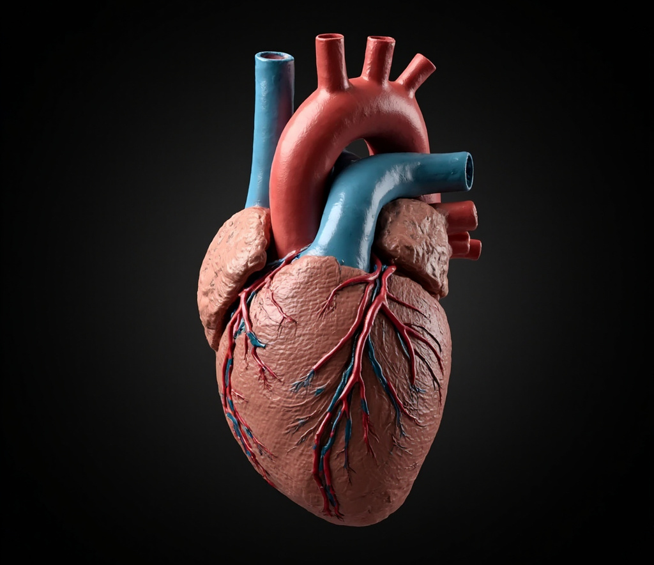
心脏：四个房间
上房下室，左右不通
上面两间：左心房、右心房
房连静脉，接收回流的血
下面两间：左心室、右心室
室连动脉，负责把血泵出去
左右之间有壁，血不相通
同侧的房与室相通
瓣膜：血液的单行道
房室瓣、动脉瓣，只许一个方向
左心室壁最厚 —— 它要送最远
Notes:
这一页是整节课的地基，宁可慢，不要赶。
讲法（对着图逐句指）：
先立方位规矩——图上的左右是"人体自己的左右"，不是我们看图的左右。这一句必须说，否则后面全乱。
再给两句口诀，让学生跟着念两遍："上房下室""房连静脉，室连动脉"。这两句能解决本节课一半的记忆负担。
然后强调左右不通：左心的血和右心的血在心脏里永远不见面，这是后面理解"两条循环各走各的"的关键。
瓣膜用生活类比：像地铁闸机，只进不出，血倒不回去。
最后问一个思维问题：为什么左心室的壁明显比右心室厚？（引导：左心室要把血送到脚趾头，右心室只送到旁边的肺，路程差太远，需要的压力不一样。）
学生常见卡点：把"心房""心室"混叫。纠正办法——房在上，室在下，室有力气所以在下面顶着。
提示：让学生在自己身上比划位置，心脏在胸腔偏左、约自己拳头大小。

Slide 6
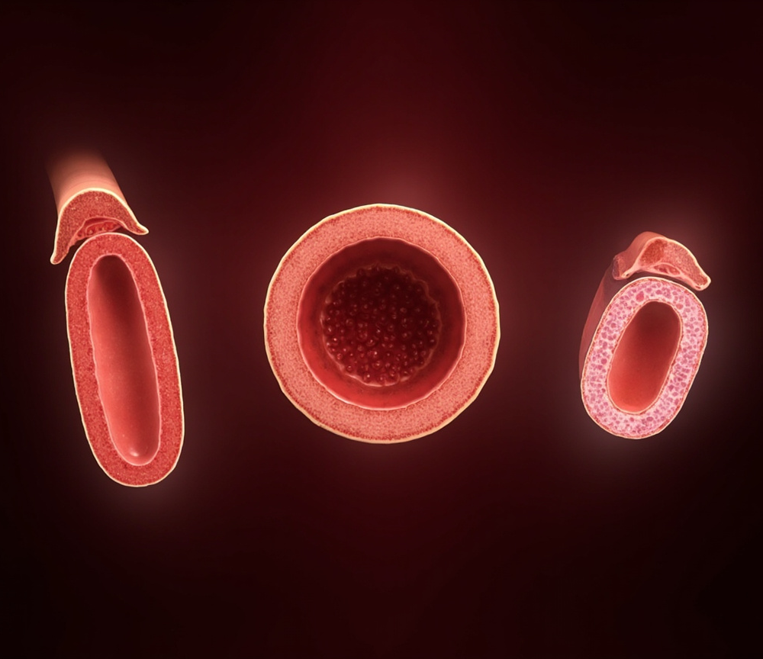
三类血管
按方向命名，不按血色
动脉：把血送离心脏
管壁厚、弹性大、血流快
静脉：把血送回心脏
管壁薄、管腔大，四肢静脉有瓣膜
毛细血管：只允许红细胞单行
壁薄一层细胞，物质交换就在这里
记住这句：离心动，回心静
Notes:
本页埋的是全课最大误区的伏笔，讲的时候要刻意加重那六个字。
讲法：
先让学生看图说说三种管子长得有什么不同，再给功能。
动脉、静脉的定义只说方向，一个字都不要提颜色和含氧量。这是有意为之——命名依据只有一条：血是离开心脏还是流回心脏。把"离心动，回心静"写在黑板角落，一节课都别擦。
毛细血管重点讲"薄"和"慢"：只有一层细胞、红细胞得排队单行通过，所以血流最慢——慢才有时间交换。这是后面理解"血在哪里变色"的物理基础。
埋雷提问（不给答案，让它悬着）：既然动脉叫动脉是因为"离心"，那动脉里流的一定是动脉血吗？先别急着回答，记住你现在的直觉，一会儿我们回来算账。
学生常见卡点：认为动脉在深处、静脉在浅处才是区别标准。要说明：那只是分布特点，判断依据永远是血流方向。

Slide 7
环节二
跟着一滴血跑两圈
Notes:
环节切换，约 15 分钟。
开场设定：现在请每个人把自己想象成一个红细胞，我们从左心室出发。强调这是一条闭合回路，没有起点也没有终点——我们只是为了讲清楚，人为选一个地方开始。
板书策略：这一环节我在黑板上只画两个圈，不写字；字都在屏幕上。学生的笔记本上要求同步画出这两个圈。

Slide 8
体循环：送氧去全身
1
2
3
4
5
左心室出发
一颗饱含氧的红细胞被泵出
此时是鲜红的动脉血
主动脉 → 各级动脉
血压最高，流速最快
分支越来越细
全身毛细血管网
血流最慢，交换发生
放下氧和养料，收走二氧化碳
各级静脉 → 上下腔静脉
血色变暗
此时已是静脉血
回到右心房
一圈结束，交给右心
下一站：肺
Notes:
这是本课的主力页，用"讲故事"的方式走，不要念屏幕。
讲法：
第一步，先问：为什么从左心室出发？因为它壁最厚、劲最大，全身这么远只有它送得动。回扣上一页。
第二步，可以让学生摸自己的颈动脉或腕动脉，感受搏动——那就是主动脉一路传来的压力波。
第三步是全课的转折点，必须讲透：血在这里"卸货"。氧和养料给了组织细胞，二氧化碳和废物被收上车。请全班一起说出关键变化：动脉血变成了静脉血。这个变化发生在"全身的毛细血管"，不在别的地方。
第四、五步快讲，只强调回的是右心房（不是左心房）。
一句话总结让学生抄：体循环 = 左心室 → 主动脉 → 全身毛细血管 → 上下腔静脉 → 右心房；血由动脉血变静脉血。
学生常见卡点：
一是记成"左心室出发回左心房"。纠正口诀：出左回右，左出右回。
二是以为血在血管里就变色了。要反复钉死：变色只发生在毛细血管，因为只有那里能交换。
互动：请一位学生用手指在图上从头走一遍，边走边说，其他人当裁判。

Slide 9
肺循环：换一次气
1
2
3
4
右心室出发
把刚回来的静脉血泵向肺
路程短，所以右心室壁较薄
肺动脉
离开心脏，所以叫动脉
但里面流的是静脉血
肺泡外毛细血管
放掉二氧化碳，装上氧
静脉血变成动脉血
肺静脉 → 左心房
流回心脏，所以叫静脉
但里面流的是动脉血
Notes:
肺循环是短的那一圈，但它是误区的震中，讲的节奏要慢下来。
讲法：
第一步先接上一页的结尾：右心房把静脉血交给右心室，右心室一泵——它送去哪儿？（学生答：肺。）问：为什么不直接送全身？因为这车上没氧了，得先去加油站。肺就是加油站。
第二步开始设伏。先只报名字"肺动脉"，问全班：按我们黑板上那句"离心动，回心静"，它为什么叫动脉？（因为离开心脏。）好，那它里面流的是什么血？——这里一定要停住，让学生举手表决，让错误暴露出来，不要替他们说答案。多数人会答"动脉血"。
第三步给出真相：这血刚从全身回来，氧已经卸光了，它就是静脉血。它正是因为缺氧才要去肺。到了肺泡外的毛细血管，二氧化碳出去、氧气进来，才变成动脉血。
第四步同理反转：肺静脉流的是动脉血。
关键提问：肺循环里，血在哪里变的色？（肺泡外毛细血管。）和体循环对照：两次变色都在毛细血管，只是方向相反。这是全课最漂亮的对称，一定要点破。
学生常见卡点：把肺动脉、肺静脉的方向记反。纠正办法：名字里的"肺"是目的地或来源地，"动/静"只管心脏这一头——出心为动，回心为静。

Slide 10
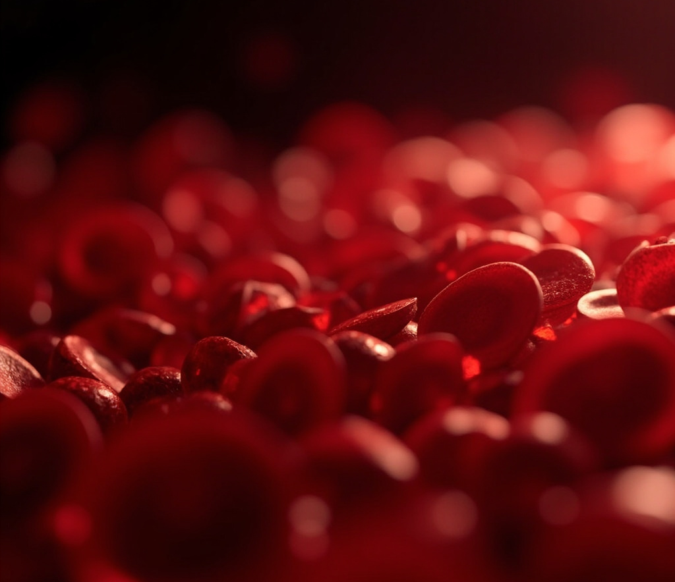
血为什么会变色
变色的主角是红细胞
红细胞里有血红蛋白
含铁的蛋白质，专门抓氧
氧多的地方：结合
肺部 —— 血变鲜红
氧少的地方：分离
全身组织 —— 血变暗红
所以血色 = 含氧量的指示灯
Notes:
这一页是给"变色"找机制，解决学生心里那句没问出口的"凭什么会变"。
讲法：
指图：红细胞两面凹的圆饼，没有细胞核，肚子里塞满血红蛋白。为什么长这样？表面积大、装得多，专职运氧。
血红蛋白的脾气用一句话概括：氧多就抱紧，氧少就撒手。这个"看人下菜碟"的特性，恰好让血在肺里装货、在组织里卸货。
然后把结论钉死：血的颜色不是血管决定的，是含氧量决定的。含氧高＝鲜红＝动脉血，含氧低＝暗红＝静脉血。
生活联结（学生很买账）：
煤气中毒为什么危险？一氧化碳抢占了血红蛋白的位置，还不松手，氧上不了车。
为什么手背上的"青筋"看着发青？那是静脉，含氧低的暗红血透过皮肤显色。顺便破一个流言：人的血从来不是蓝色的。
学生常见卡点：以为动脉血和静脉血是两种不同的血。要说清：是同一批血，只是含氧量不同时的两个状态，来回切换，一天几千次。

Slide 11
动脉血 vs 静脉血
动脉血
含氧量高，二氧化碳少
颜色鲜红
在肺部毛细血管"诞生"
静脉血在此变成它
所在：主动脉、肺静脉、左心房、左心室
记：左心一侧全是它
静脉血
含氧量低，二氧化碳多
颜色暗红
在全身毛细血管"诞生"
动脉血在此变成它
所在：上下腔静脉、肺动脉、右心房、右心室
记：右心一侧全是它
Notes:
这一页是把概念摆上台面对峙，讲的时候左右对着念，形成节奏。
讲法：
前两行学生已经会了，快过。
第三行是重点：两种血各自的"出生地"都是毛细血管，一个在肺、一个在全身，完全对称。让学生自己把这句对称说一遍。
第四行是本页真正的干货，也是最省力的记忆抓手：左心侧（左心房、左心室、主动脉、肺静脉）全是动脉血；右心侧（右心房、右心室、上下腔静脉、肺动脉）全是静脉血。给一句口诀：左红右暗，心分两半。
关键提问：注意看左栏最后一行，肺静脉这个"静脉"，为什么站在动脉血这一队？（因为它回心脏，所以叫静脉；它刚从肺出来，所以装的是动脉血。名字和内容管的根本不是一回事。）
学生常见卡点：会背这张表，但换个问法就倒。所以下一页必须立刻用具体血管把它逼出来检验，不能停在表格上。
提示：让学生把这两栏抄进笔记，但抄完合上书，我马上出题。

Slide 12
动脉里一定流动脉血吗
主动脉
离心 → 动脉
刚出左心室，氧满
动脉血
名实相符
肺动脉
离心 → 动脉
正要去肺加氧，氧空
静脉血
唯一的"动脉流静脉血"
肺静脉
回心 → 静脉
刚从肺出来，氧满
动脉血
唯一的"静脉流动脉血"
上腔静脉
回心 → 静脉
收全身用过的血，氧空
静脉血
名实相符
Notes:
本节课的靶心。这一页别讲，先考——让错误发生，再纠正，记忆才牢。
操作步骤：
第一步，先只显示四个血管名（口头报），全班用手势表决：认为流动脉血举一只手，静脉血举两只手。四个逐一表决，把票数写在黑板上。肺动脉这一项通常会有大半人举错，这正是我们要的。
第二步，公布答案，让答错的同学说说自己当时是怎么想的。他们的理由几乎都是同一句："它叫动脉，当然流动脉血。"把这句原话写到黑板上，然后当着全班把它划掉。
第三步，讲清两套命名系统是彼此独立的：
血管的名字，只看一件事——血是离开心脏还是回到心脏。
血的名字，只看一件事——含氧多还是少。
两个标准，八竿子打不着。它们在主动脉和上下腔静脉那里碰巧一致，就让人误以为总是一致，其实那只是巧合。
第四步，追问因果，把它变成"讲得通"而不是"背下来"：肺动脉如果流的是动脉血，它还去肺干什么？（氧都满了，去肺纯属白跑一趟。）正因为它空了才要去加油——所以它"必须"是静脉血，这是逻辑的必然，不是死记的例外。同理，肺静脉刚加完油回来，它"必须"是动脉血。
第五步，一句话收口，全班齐说：动脉不等于动脉血；名字看方向，血色看含氧。
学生常见卡点：
一是过几天又倒回去。防治：以后每次提到肺动脉，都加一句"流静脉血的那条"，重复到成为条件反射。
二是矫枉过正，以为"所有动脉都流静脉血"。所以这一页必须四条一起摆——两条名实相符、两条例外，让学生看见例外只有肺循环这一对。

Slide 13
练一练（8 分钟）
任务一：口头闯关 · 3 分钟
同桌互说体循环、肺循环全程，听者纠错
任务二：判断 · 2 分钟
肺动脉、肺静脉、左心室、右心房各是什么血
任务三：想一想 · 3 分钟
手臂静脉注射的药，最先到达心脏的哪一腔？
成功标准
路径不看书说全且顺序无误
四个判断全对
第三题能说出"上腔静脉→右心房"并讲出理由
Notes:
计时严格，8 分钟就是 8 分钟，用手机计时器投出来。
分任务提示：
任务一，强调"听者纠错"是有分工的：说的人闭书，听的人可以看书，听到起点终点错了必须立刻打断。巡视时重点听有没有人把体循环的终点说成左心房。
任务二，全班默写在草稿纸上，2 分钟后随机抽三人报答案。若肺动脉仍有人错，不要自己讲，请刚才答对的同学解释给他听。
任务三是拔高题，也是最能检验理解的一题。答案是右心房。推理链：手臂静脉 → 上腔静脉 → 右心房。学生若答"左心房"，就带他回到那句"回心的血只有两个入口：上下腔静脉进右心房，肺静脉进左心房；药是从手臂来的，不是从肺来的"。
若时间紧，任务三可只让两名学生口头讲思路，不必全班动笔。
成功标准要事先念出来，让学生知道"做到什么程度算过关"，别让他们猜。过关的同学可以帮同桌，形成兵教兵。

Slide 14
一页收全课
肺循环 · 小循环
右心室 → 肺动脉（静脉血）→ 肺泡外毛细血管
→ 肺静脉（动脉血）→ 左心房
作用：静脉血变动脉血（装氧）
记忆口诀
心脏
别再踩的坑
上房下室，左右不通
房连静脉，室连动脉
左出右回，出左回右
左红右暗，变色只在毛细
左心房 ← 肺静脉
左心室 → 主动脉
右心房 ← 上下腔静脉
右心室 → 肺动脉
动脉 ≠ 动脉血
肺动脉流静脉血
肺静脉流动脉血
名字看方向，血色看含氧
体循环 · 大循环
左心室 → 主动脉（动脉血）→ 全身毛细血管
→ 上下腔静脉（静脉血）→ 右心房
作用：动脉血变静脉血（卸氧）
两条循环在心脏交汇，合成一条闭合回路，一刻不停。
Notes:
小结页，用它做"回头看"，约 4 分钟。
讲法：不要自己讲，让学生讲。请一位同学上来，从左心室出发，用手指沿着屏幕走完两圈，边走边报血管名和血的类型，走到毛细血管要停一下说"这里变色"。其他人听，发现错就喊停。
讲完点破全图的核心结构：两条循环不是两个独立的圈，它们在心脏这个中转站接上了——体循环的终点（右心房）就是肺循环的起点方向，肺循环的终点（左心房）就是体循环的起点方向。所以血其实只走一条大的 8 字形闭合回路，永不断流。这正好回答了第二页的本质问题：心脏一停，这条回路就断，全身细胞几分钟内断氧。
左右两张卡是留给学生抄的，尤其右边"别再踩的坑"。可以让全班把右边四句齐读一遍收尾。
提示：这一页也是复习课的抓手，下节课上课前先投这一页两分钟。

Slide 15
作业（必做 15 分钟内）
必做 · 约 10 分钟
画出两条循环的路线图，标注每段的血色
只画不抄，不必写文字说明
必做 · 约 5 分钟
向家人口述：肺动脉里为什么流静脉血
选做（不计入评分）
查一查：鱼只有一条循环，人为什么要两条？
为什么医生打点滴多选手背静脉不选动脉？
书面作业不超过 15 分钟，无需抄写课本
Notes:
作业设计要当着学生的面说明白，让他们知道边界在哪。
逐条交代：
第一项是核心，画图代替抄写——画的过程本身就是回忆过程，比抄十遍课本有效。明确说"只画不抄"，不许配大段文字，防止家长加码。图能看懂就行，不评美观。
第二项是口述，不落纸面。找家人当听众，讲不通说明自己没懂。这项只需家长签一个字确认听过，不需要写记录、不需要拍视频。
第三项写明"选做、不计入评分"，且当场说：不做完全没有影响，感兴趣的同学再看。这条要说透，否则"选做"在学生和家长眼里就是必做。
双减合规提醒（要向学生也向家长明说）：全部书面作业控制在 15 分钟内，不布置重复抄写、不布置需要家长批改的题、不要求打卡拍照。第二天课前用三分钟集体讲评第一项的路线图即可。
批改重点：只看两处——体循环终点是不是右心房，肺动脉那段有没有标成静脉血。这两处对了就算过关。

Slide 16
下节预告
血压与脉搏
为什么医生量的是手臂
Notes:
收尾 1 分钟，不要拖堂。
出门条（口头，人人过）：走出教室前，每人对我说一句今天学到的话。要求里必须出现"肺动脉"或"肺静脉"。说不上来的同学留在门口再想十秒，同桌可以提示。
回扣开场：这节课开始时你们数了自己的脉搏。现在你们知道，那一下一下的跳动，是左心室把血推向全身时留下的压力波。下节课我们就来量它——为什么医生量血压总是量上臂，而不是腿？带着这个问题来。
一句话送出门：血液日夜不停跑了十几年，一次没请假。善待你的心脏。

